Slide 1
Constructions symétriques
Notes:
Deux jeux sont proposés pour chaque module, pour un temps en atelier.
Ces diaporamas sont conçus pour faciliter leur mise en œuvre.

Slide 2
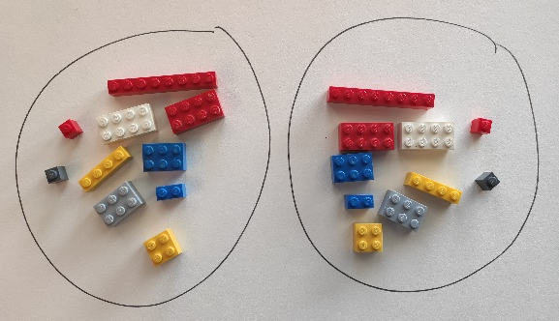
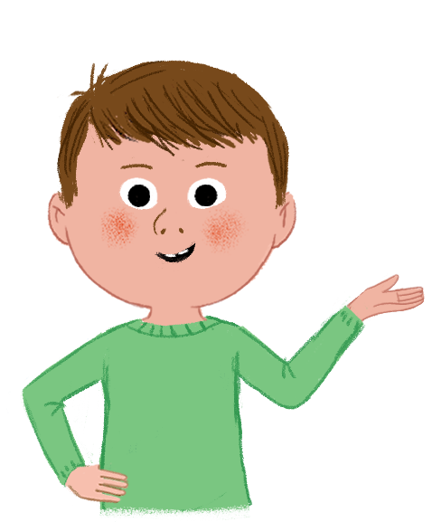
Partagez-vous les briques. Chacun doit avoir exactement les mêmes.
Symétrie, alignement, milieu ● Jouons !
Notes:
- Jeu prévu en binôme - Durée d’une partie : 10 minutes (en fonction du nombre de briques dont chacun dispose)
- Matériel pour deux joueurs : une plaque de construction avec un axe de symétrie matérialisé par une bande de ruban adhésif, deux lots de briques identiques (entre 10 et 20 pour chaque joueur)
- Variantes : le nombre de briques, leur forme, la possibilité de construire en « hauteur », en 3D et pas seulement à plat sur la plaque.

Slide 3
Le premier joueur place une brique, le second doit placer la même brique de façon symétrique.
Symétrie, alignement, milieu ● Jouons !

Slide 4
S’il réussit, il marque un point. La partie est terminée quand toutes les briques sont placées.
Symétrie, alignement, milieu ● Jouons !

Slide 5
Celui qui gagne est celui qui réussit à placer le plus de briques de façon symétrique.
Symétrie, alignement, milieu ● Jouons !

Slide 6
Symétrie, alignement, milieu ● Jouons !
Notes:
Ce temps d’échange doit se faire après un temps de jeu suffisant, afin que les élèves puissent échanger sur leur vécu, verbaliser sur les stratégies qu’ils ont mises en œuvre. Cela permettra à ceux qui ont rencontré des difficultés de les surmonter et à ceux qui sont en réussite de les verbaliser et d’accéder à celles de leurs camarades, qui peuvent être différentes. Les élèves, à cette étape, vont dépasser le plaisir du jeu, le faire, pour faire du lien avec des compétences mathématiques qui doivent être explicitées : Comment avez-vous fait pour réussir ? Comment savez-vous que vous avez réussi ? Où sont les maths dans ce jeu ? Quel lien pouvons-nous faire avec ce que nous avons appris en maths ?

Slide 7
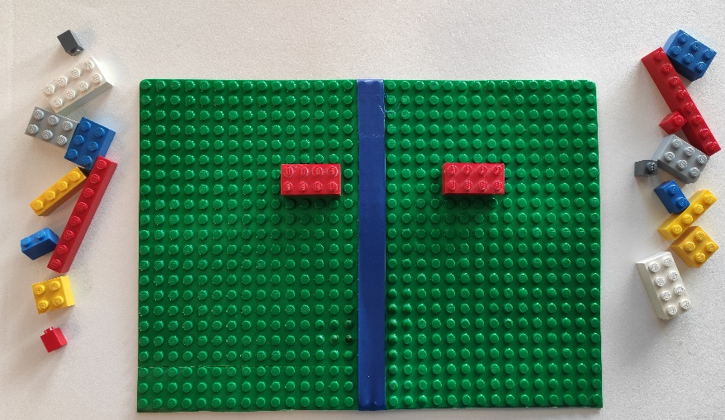
Que pensez-vous de la position de ces pièces ?
Symétrie, alignement, milieu ● Jouons !

Slide 8
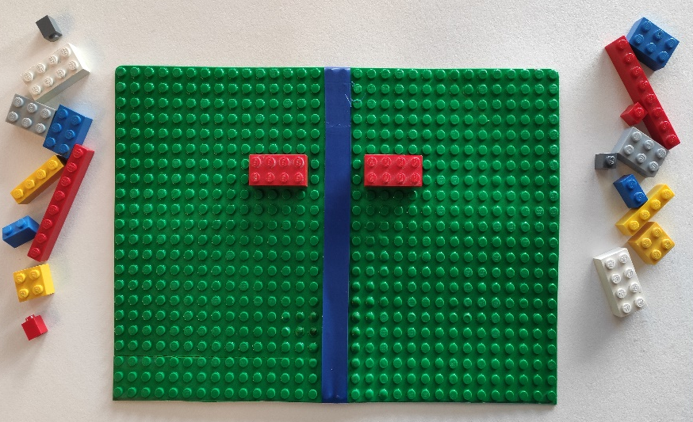
Les pièces sont-elles bien placées ici ? Pourquoi ?
Symétrie, alignement, milieu ● Jouons !

Slide 9
Avez-vous une stratégie pour réussir à tous les coups ?
Symétrie, alignement, milieu ● Jouons !

Slide 10
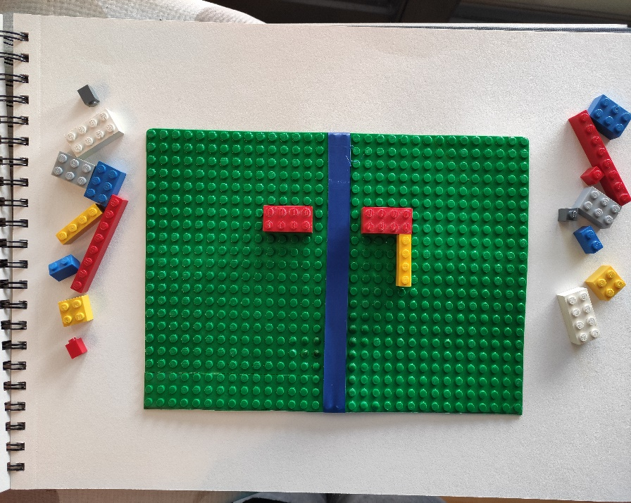
Comment faire pour placer correctement la brique jaune symétrique ?
Y a-t-il plusieurs méthodes ?
Symétrie, alignement, milieu ● Jouons !
Notes:
Réponses attendues :
Compter les picots depuis l’axe de symétrie, vérifier que les pièces sont sur la même ligne de picots.
Pour la pièce jaune, utiliser la même méthode à partir de l’axe de symétrie. Ou prendre comme repère la brique rouge déjà placée.

